Slide 1
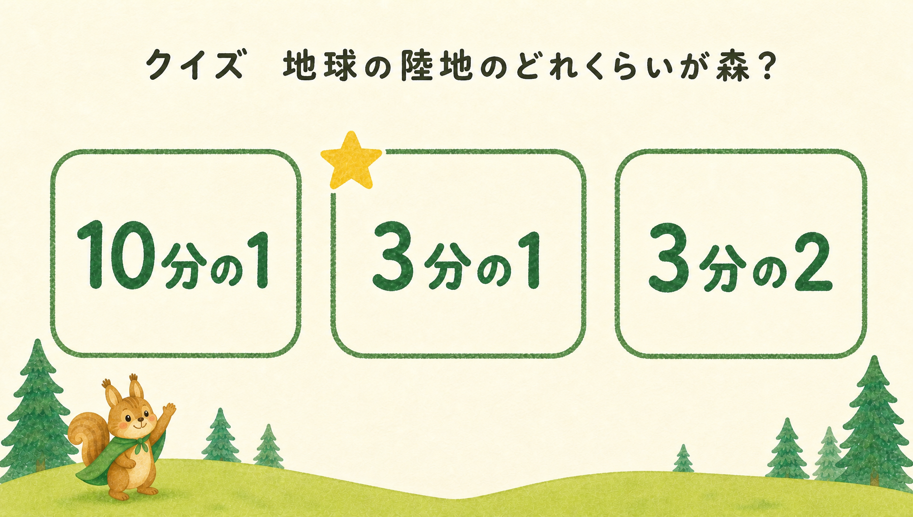
Notes:
読み上げ： 「さっそくクイズです。地球の陸のうち、森はどれくらいあると思いますか。10分の1、3分の1、3分の2。」
進め方：3つの答えで手を挙げてもらい、次のスライドで答え合わせ。

Slide 2
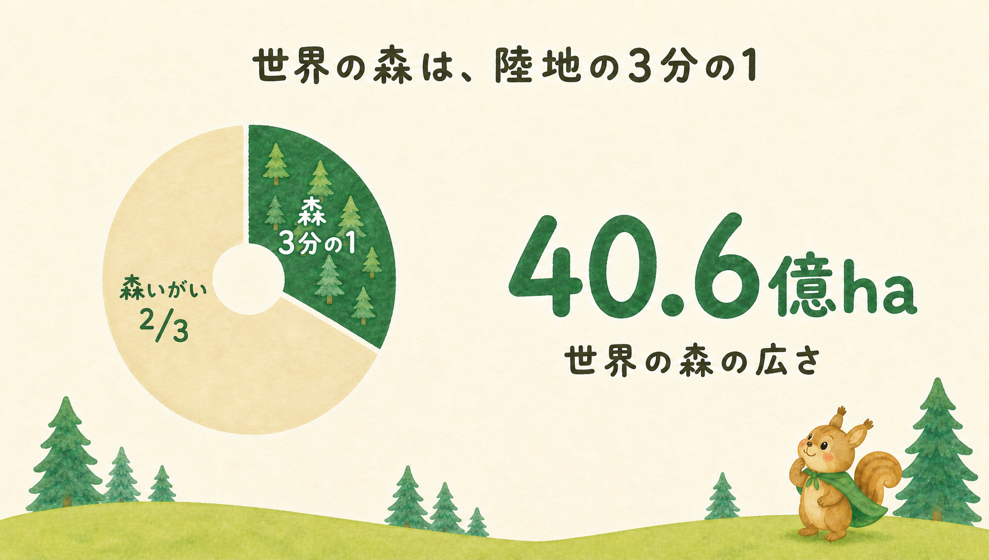
Notes:
「こたえは3分の1です。世界の森の広さは40.6億ha（ヘクタール）、地球の陸の3分の1が森なんです。」
補足：「haは広さのたんい。1haは、だいたい学校のプールがたくさん入るくらいの広さです。」
==========
出典：FAO「Global Forest Resources Assessment 2020」
https://www.fao.org/interactive/forest-resources-assessment/2020/en/
※世界の森林面積は約40.6億haで、陸地面積の約31％。

Slide 3
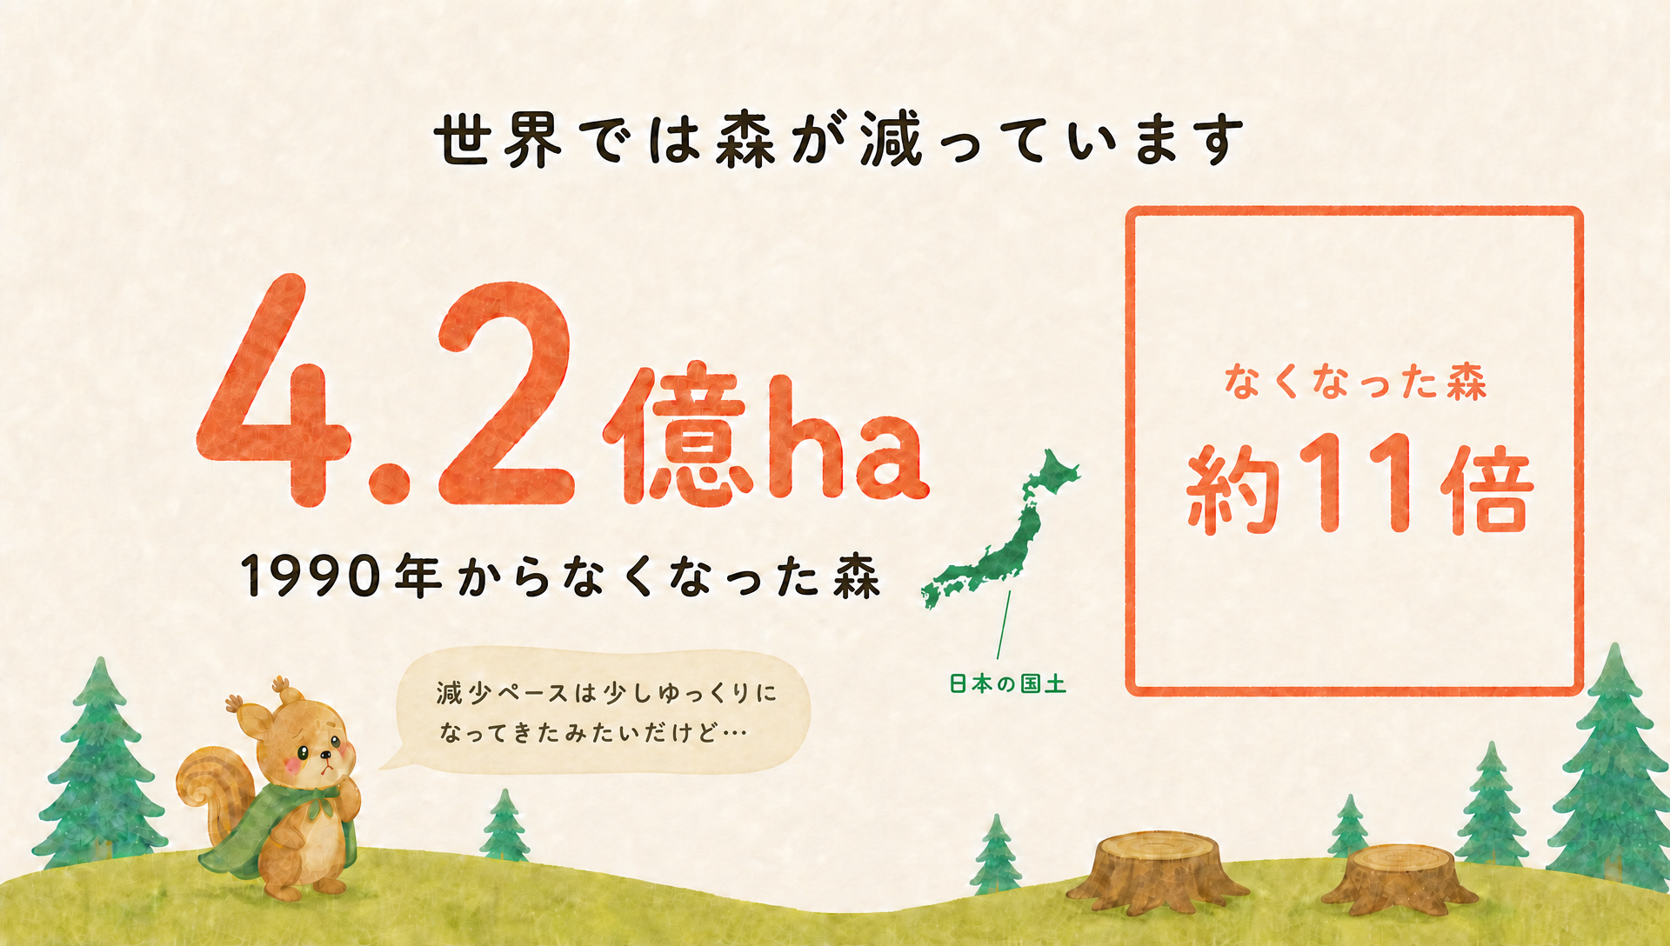
Notes:
「でも、世界では、1990～2020年の30年間に、約4.2億haの森がなくなりました。これは日本の国土の約1.1倍、日本がすっぽり消えるくらいの広さです。」
最近は、森を守ろうという意識が高まりつつあり、森林減少のペースは、近年低下しています。
問いかけ：「どうして森はなくなってしまうんだろう？」（想定される答え：畑にする・町にする・木を切りすぎる）
＝＝＝＝＝＝＝
出典：FAO「Global Forest Resources Assessment 2020」
https://www.fao.org/interactive/forest-resources-assessment/2020/en/
※1990年以降、農地などへの転換によって失われた森林は世界で約4.2億ha。日本の国土面積の約11倍に相当。

Slide 4
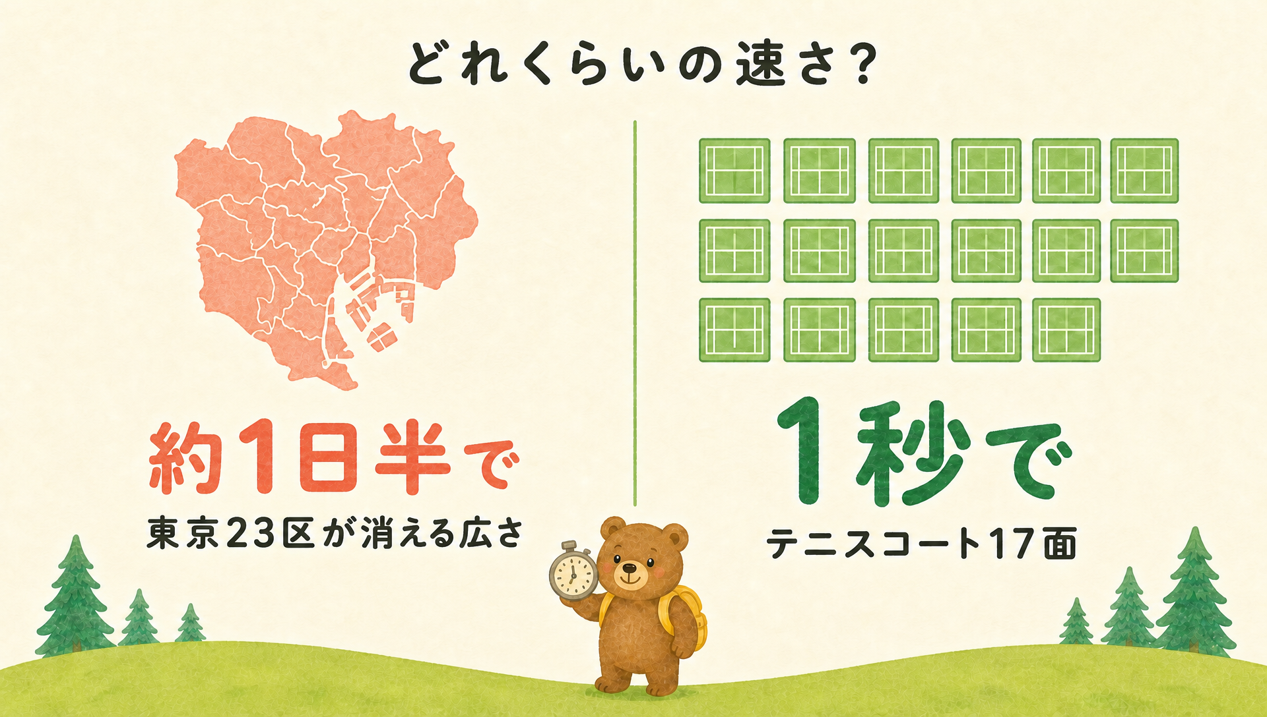
Notes:
「なくなる速さもすごいです。30年間に減った量ををわかりやすくすると、約1日と半分で、東京23区とおなじ広さの森が消えて、毎秒、テニスコート17面ぶんがなくなっています！」
進め方：「いま1、2、3……と数えたあいだにも、コートが50面ぶん消えてしまいました」と実感させる。
ーーーーーーーーーー
出典：FAO「Global Forest Resources Assessment 2020」、東京都「東京都の統計」
https://www.fao.org/interactive/forest-resources-assessment/2020/en/
https://www.toukei.metro.tokyo.lg.jp/kurasi/2026/ku26-23.htm
※1990～2020年に失われた森林面積約4.2億haを30年間で平均して換算。東京23区の面積は約628km²、テニスコート1面はダブルスコート約261㎡として計算。

Slide 5
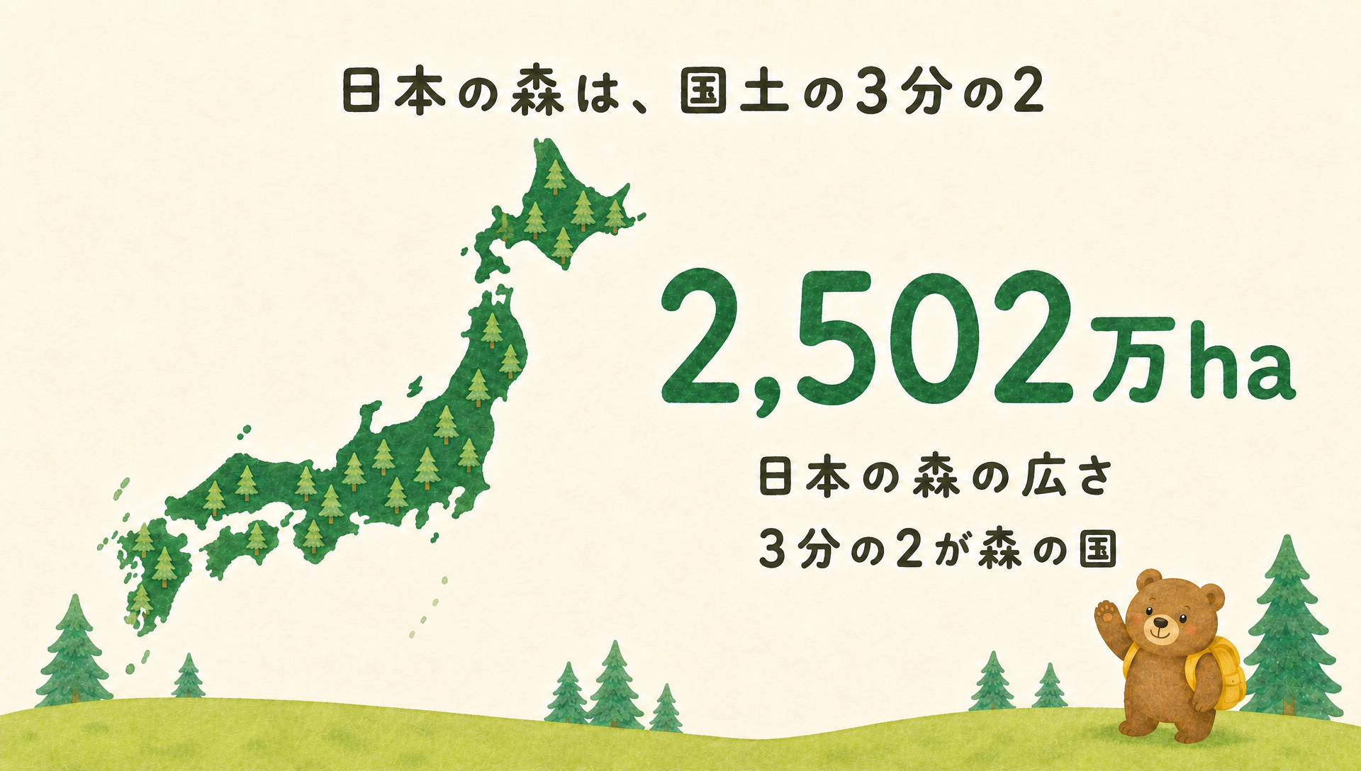
Notes:
「では日本はどうでしょう。日本は国土の3分の2が森。広さは2,502万haで、世界の平均よりずっと森が多い国です。」
問いかけ：「日本は、森の多い国だと思っていましたか？」
＝＝＝＝＝＝＝＝＝＝＝＝
出典：林野庁「木材需給の動向」
https://www.rinya.maff.go.jp/j/kikaku/hakusyo/r7hakusyo_h/all/chap3_1_2.html
※木材自給率は2002年18.8％、2024年42.5％。

Slide 6
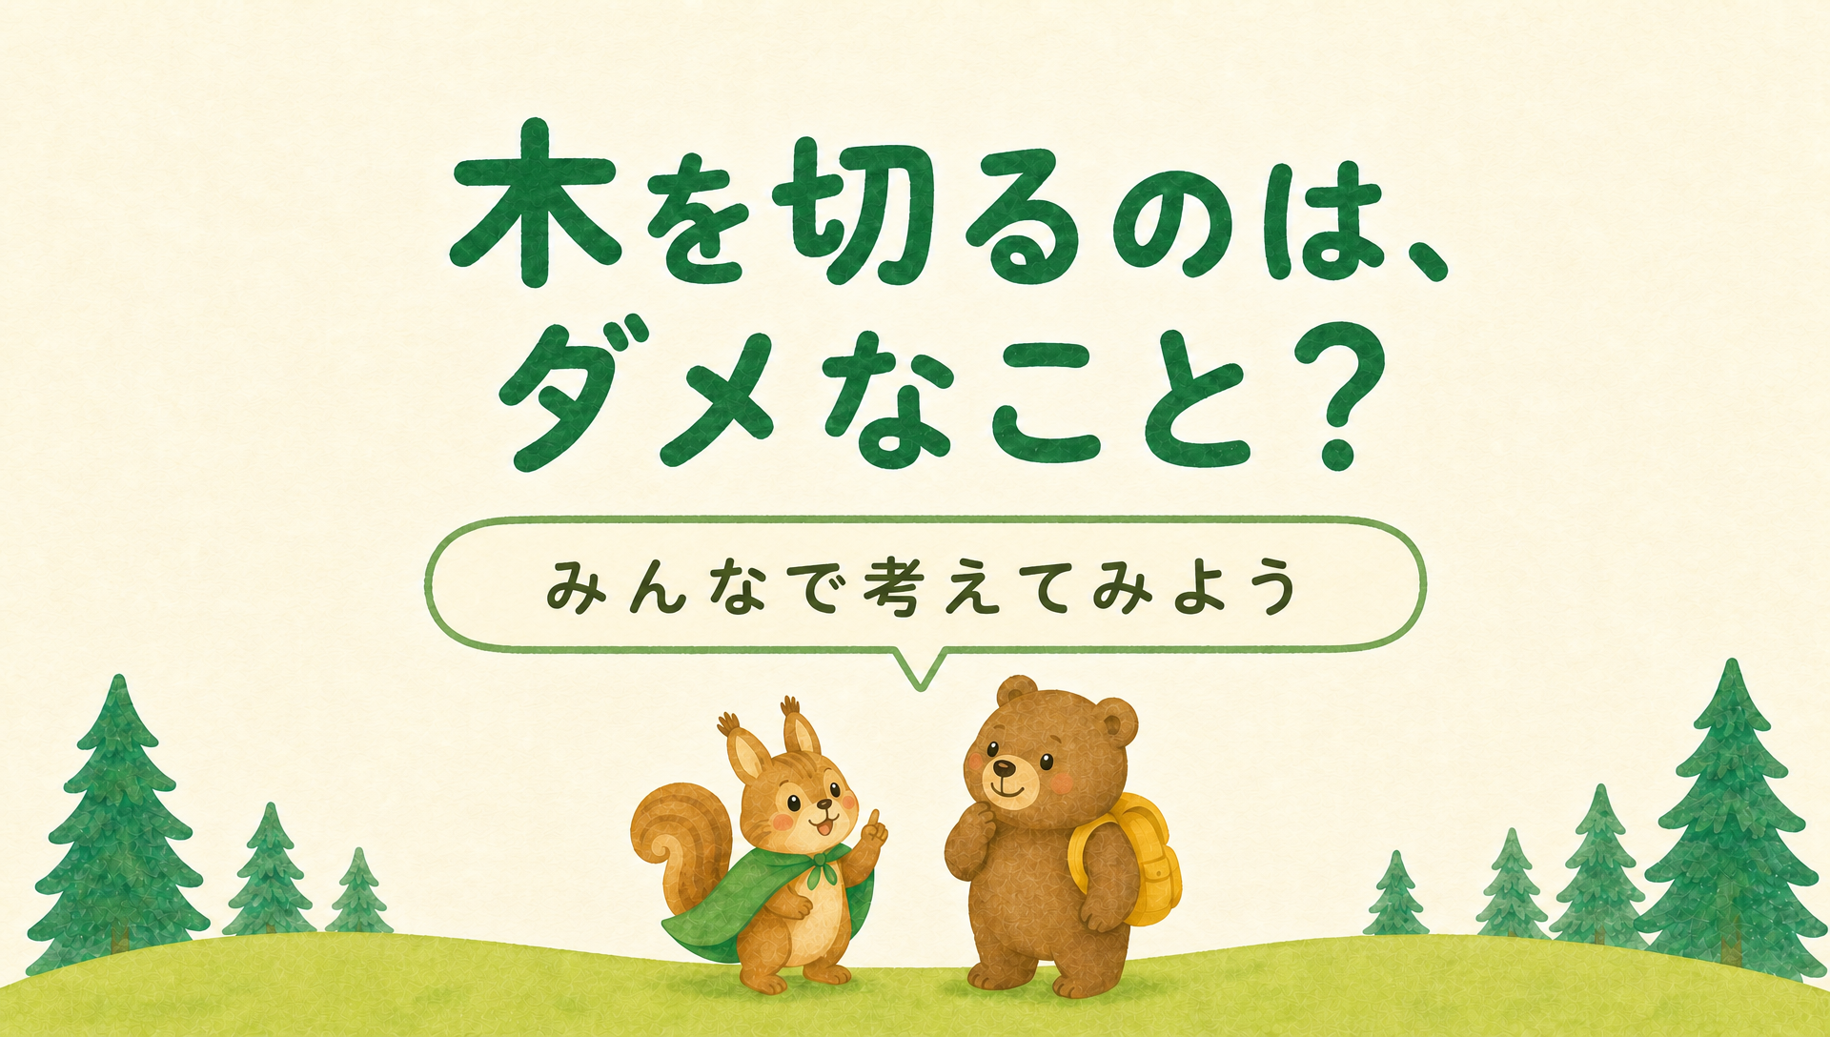
Notes:
読み上げ： 「じゃあ、木を切るのはダメなことでしょうか。進め方：この問いで20秒ほど考えさせる／隣の人と話させてから次へ。

Slide 7
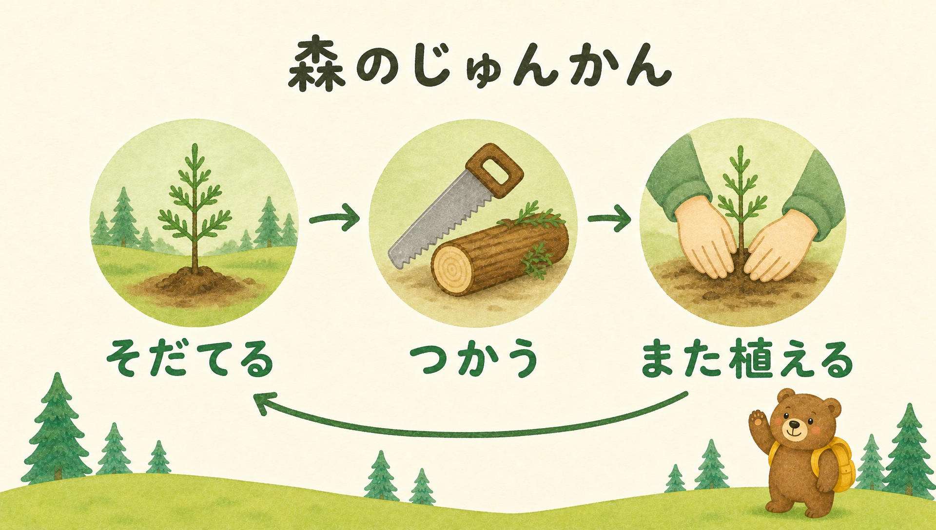
Notes:
読み上げ： 「木は、そだてて、つかって、また植えることができます。このじゅんかんができていれば、森はなくなりません。」

Slide 8
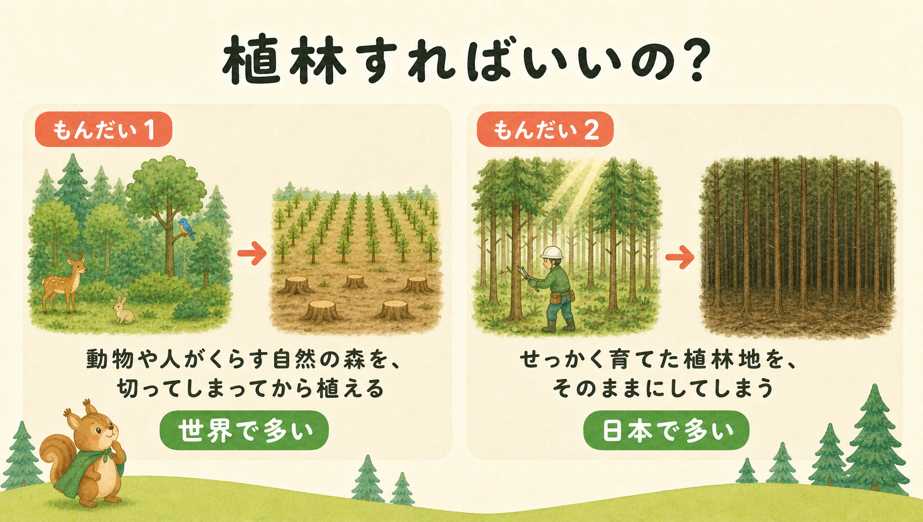
Notes:
でも、植林すればいいというわけではありません。
世界の森では、動物や人が暮らす自然の森を切り拓き、生物が住めない植林の畑のようにしてしまう問題があります。
また、日本ではせっかく植林しても放置してしまい、荒れ果てた森になってしまう地域が増えています。

Slide 9
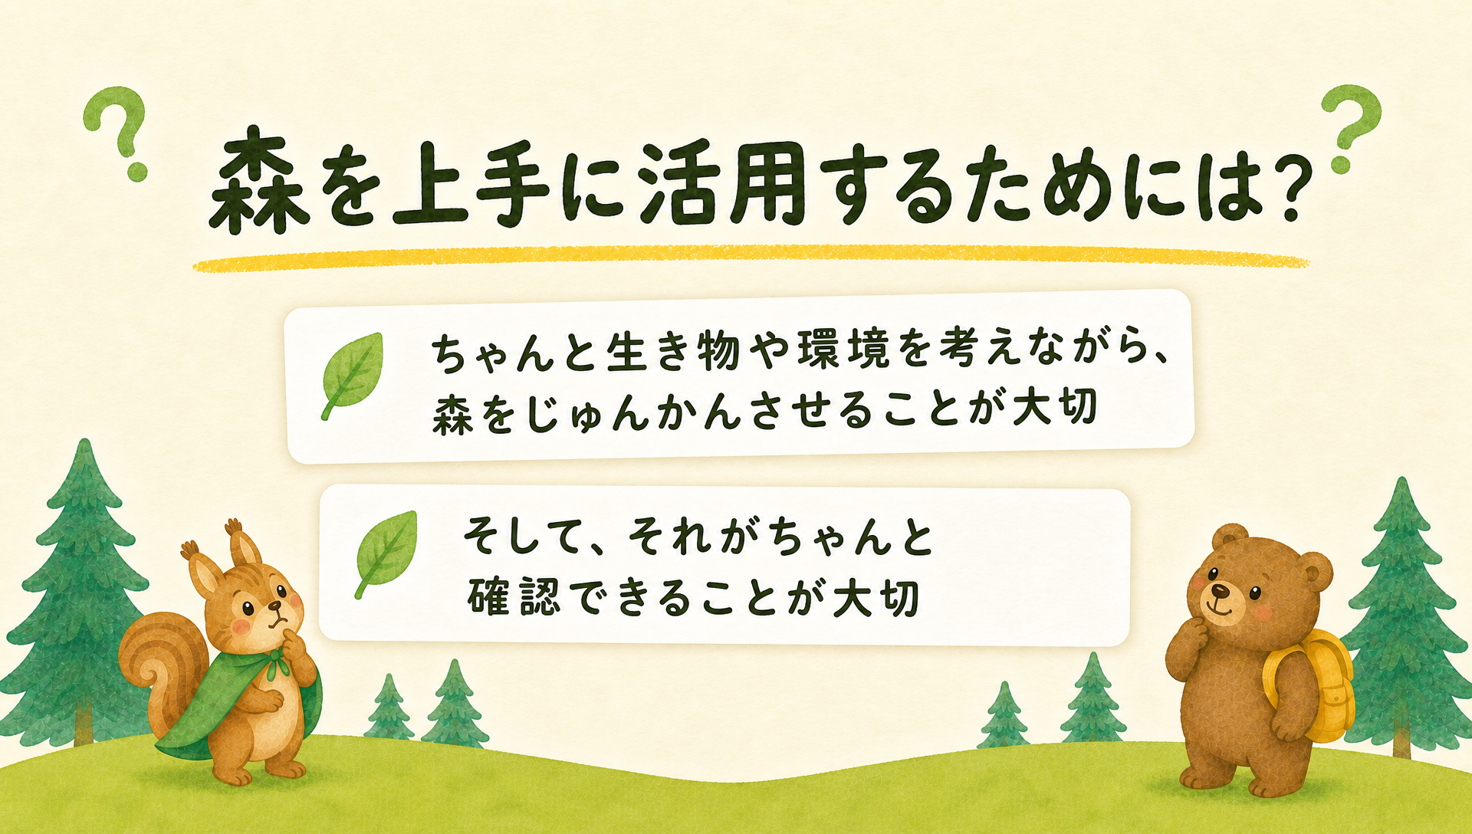
Notes:
森を上手に活用するためには、ちゃんと生き物や環境を考えながら
森の手入れをし、木材を大切に使いながら森をじゅんかんさせることが大切です。
そして、それがちゃんとできているか、確認することが大切です。

Slide 10
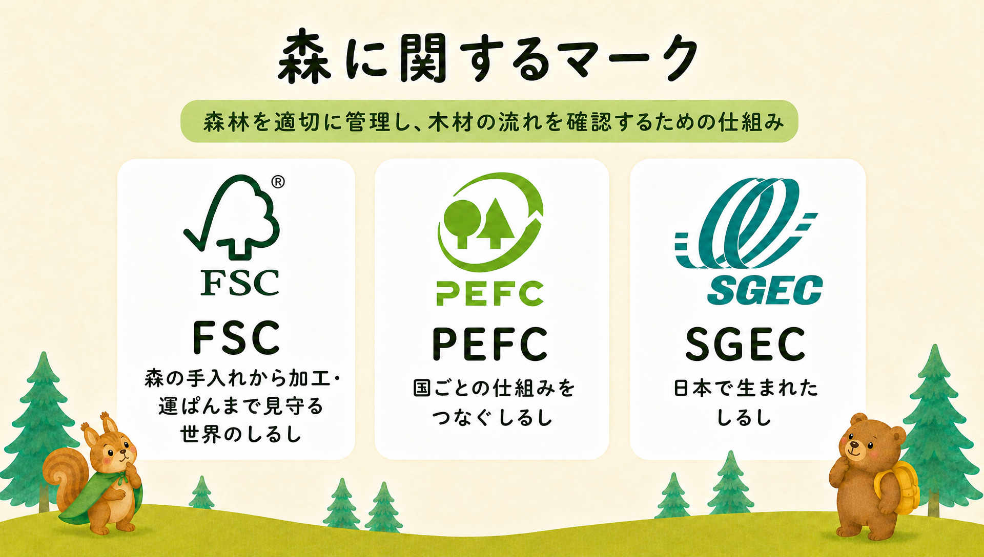
Notes:
そこで、森の木をみだりに切ったり、焼いたりすることをしないのはもちろん、
人や動物、環境のことも考えて、ちゃんと「じゅんかん」させている森かを調べ、認証する制度があります。
これを目印にすると、森を活用しながら守ることにつながります。

Slide 11
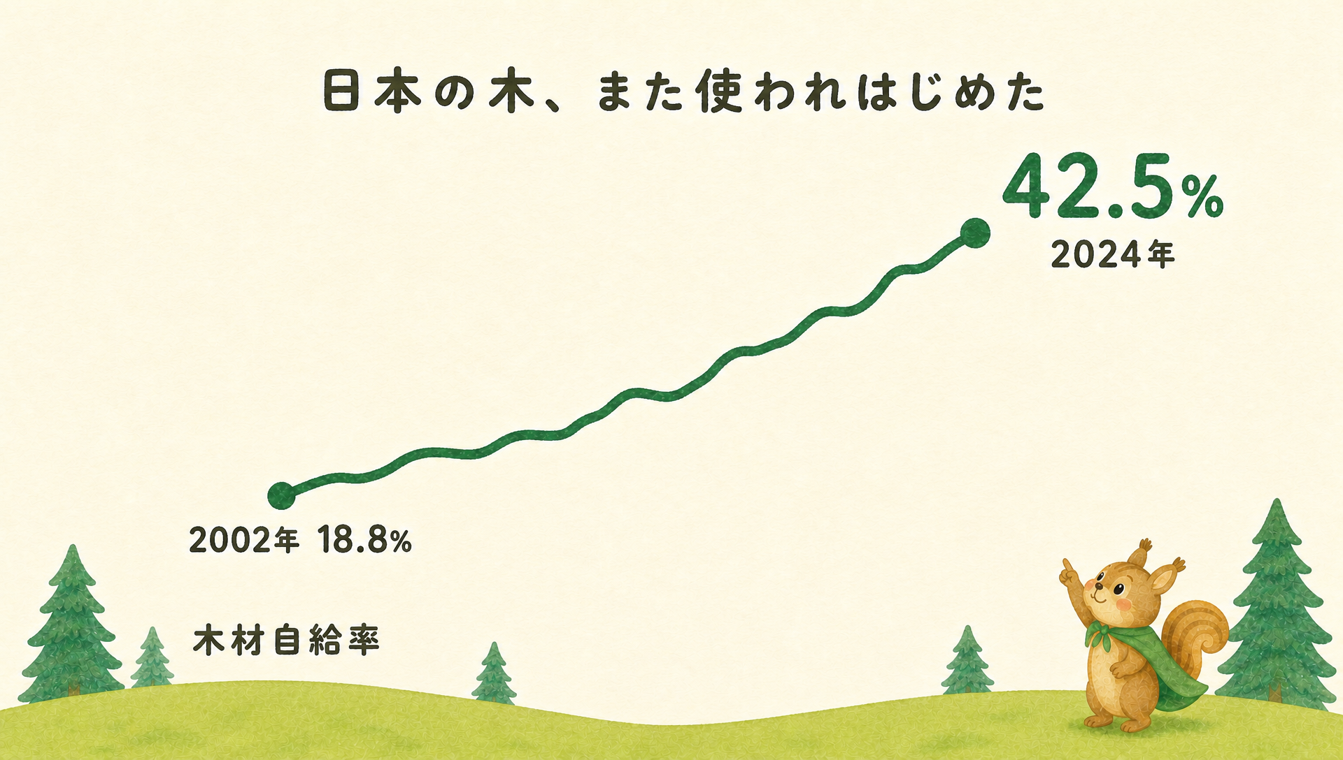
Notes:
また、日本の森を活用するためには、気を使うことが大切。日本で使う木のうち、日本の木のわりあいは42.5%。2002年は18.8%まで下がりましたが、そこからぐんぐん回復しています。」
問いかけ：「グラフはどんな形になっている？」（上がっている＝いい方向）
＝＝＝＝＝＝＝＝＝＝＝＝
出典：林野庁「木材需給の動向」
https://www.rinya.maff.go.jp/j/kikaku/hakusyo/r7hakusyo_h/all/chap3_1_2.html
※木材自給率は2002年18.8％、2024年42.5％。

Slide 12
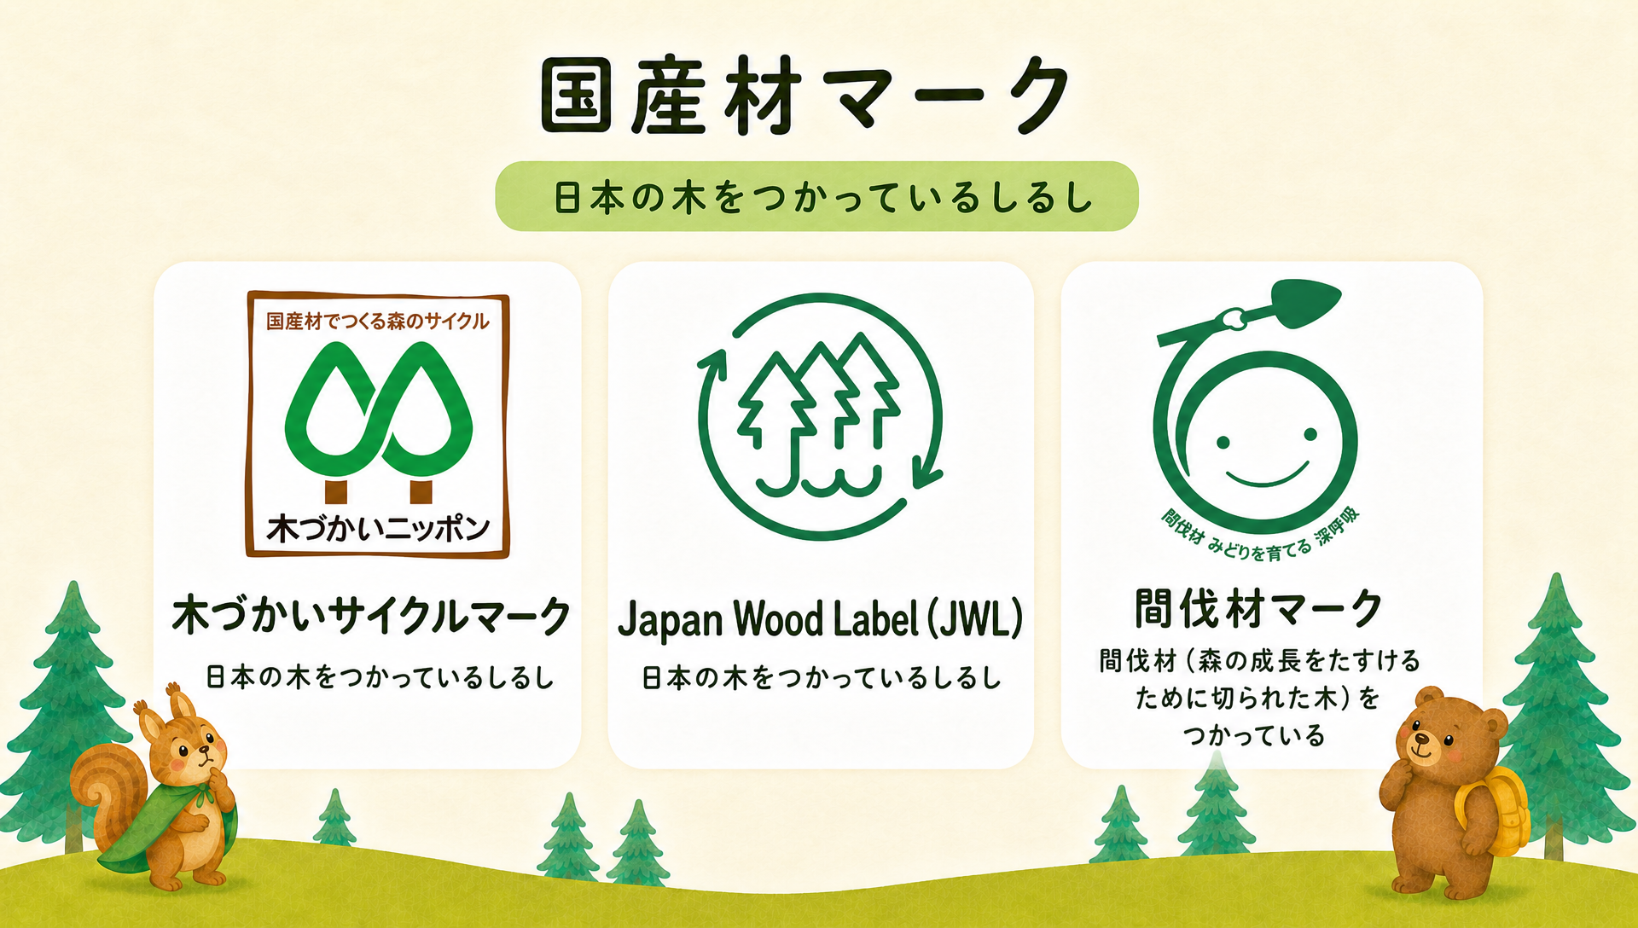
Notes:
日本の木を使う活動は、国や民間企業でも活発化しています。
まだ少ないのですが、こうしたマークを参考にするとよいでしょう。

Slide 13
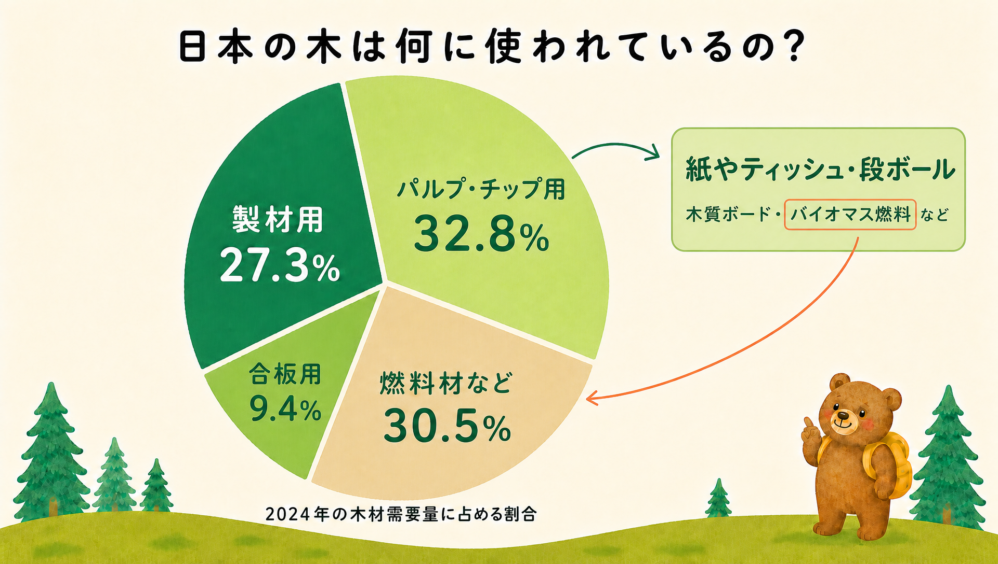
Notes:
国産の木材はさまざまなものに使われています。
一番多いのが、「パルプ・チップ」で、紙やティッシュ・段ボール・木質ボードなどに使われます。
その一部の「チップ」が燃料材とと含めて、燃やして発電する「バイオマス発電」にも使われています。
ところで、皆さんにとって一番身近な「紙」の原料の割合はどうなっていると思いますか？
＝＝＝＝＝＝＝＝
出典：林野庁「令和6年（2024年）木材需給表」
https://www.rinya.maff.go.jp/j/press/kikaku/251121.html
※2024年の木材需要量に占める割合。製材用27.3％、パルプ・チップ用32.8％、合板用9.4％、燃料材・その他約30.5％。

Slide 14
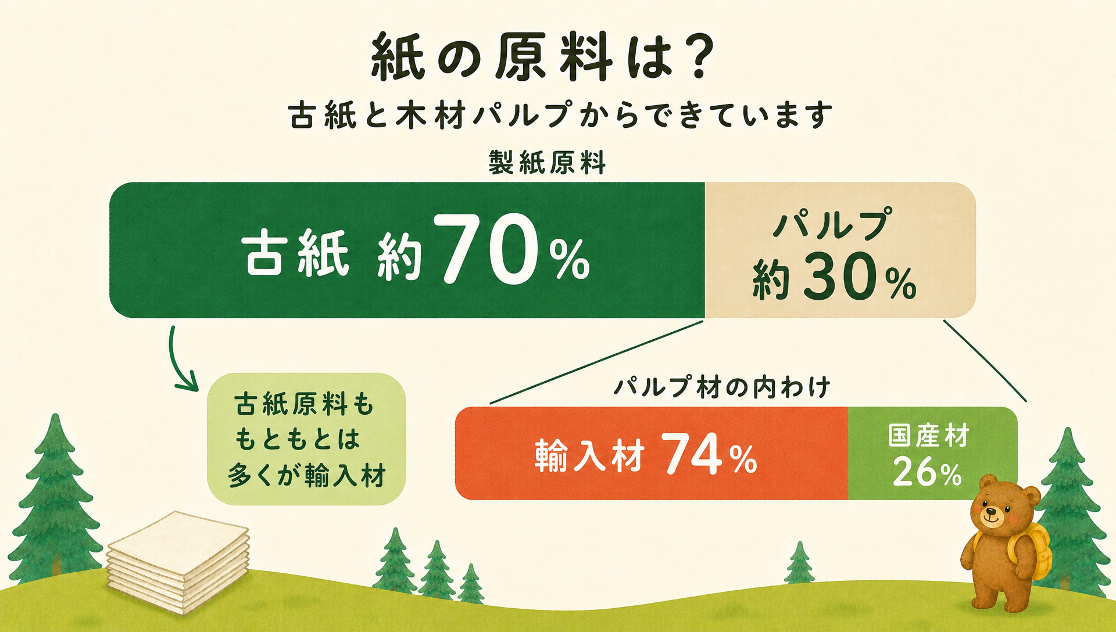
Notes:
紙の原料は、古紙が約70%、パルプが30％となっています。
紙パルプの原料となる木材は、輸入材が74%、国産材が26％程度になっています。
古紙を含めたら、「国産の材料が多いな」と思いがちですが、
古紙の原料はもともと多くが輸入材なので、紙の原料はまだまだ外国産の木材に頼っているといえるでしょう。
＝＝＝＝＝＝＝＝＝＝
出典：日本製紙連合会「製紙産業の概要」「パルプ材」
https://www.jpa.gr.jp/states/brief/index.html
https://www.jpa.gr.jp/states/pulpwood/index.html
※紙の原料は古紙が約7割、パルプが約3割。2024年のパルプ材は国産材約26％、輸入材約74％。

Slide 15
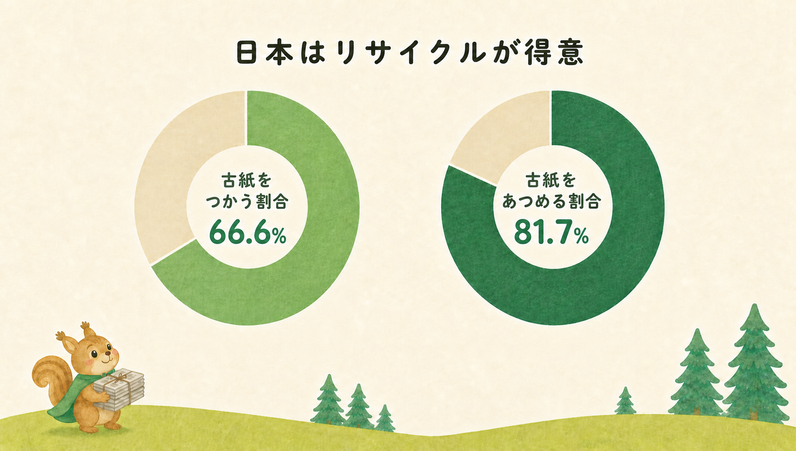
Notes:
「ただし、日本にはとくいなことがあります。使った紙を集めるわりあいは81.7%、それをもう一度紙にするわりあいは66.6%。世界でもトップクラスです。」
「みんなが古紙回収に出した紙が、また新しい紙になっているんです」
＝＝＝＝＝
出典：日本製紙連合会「古紙」
https://www.jpa.gr.jp/states/used-paper/
※2024年の古紙利用率66.6％、古紙回収率81.7％。

Slide 16
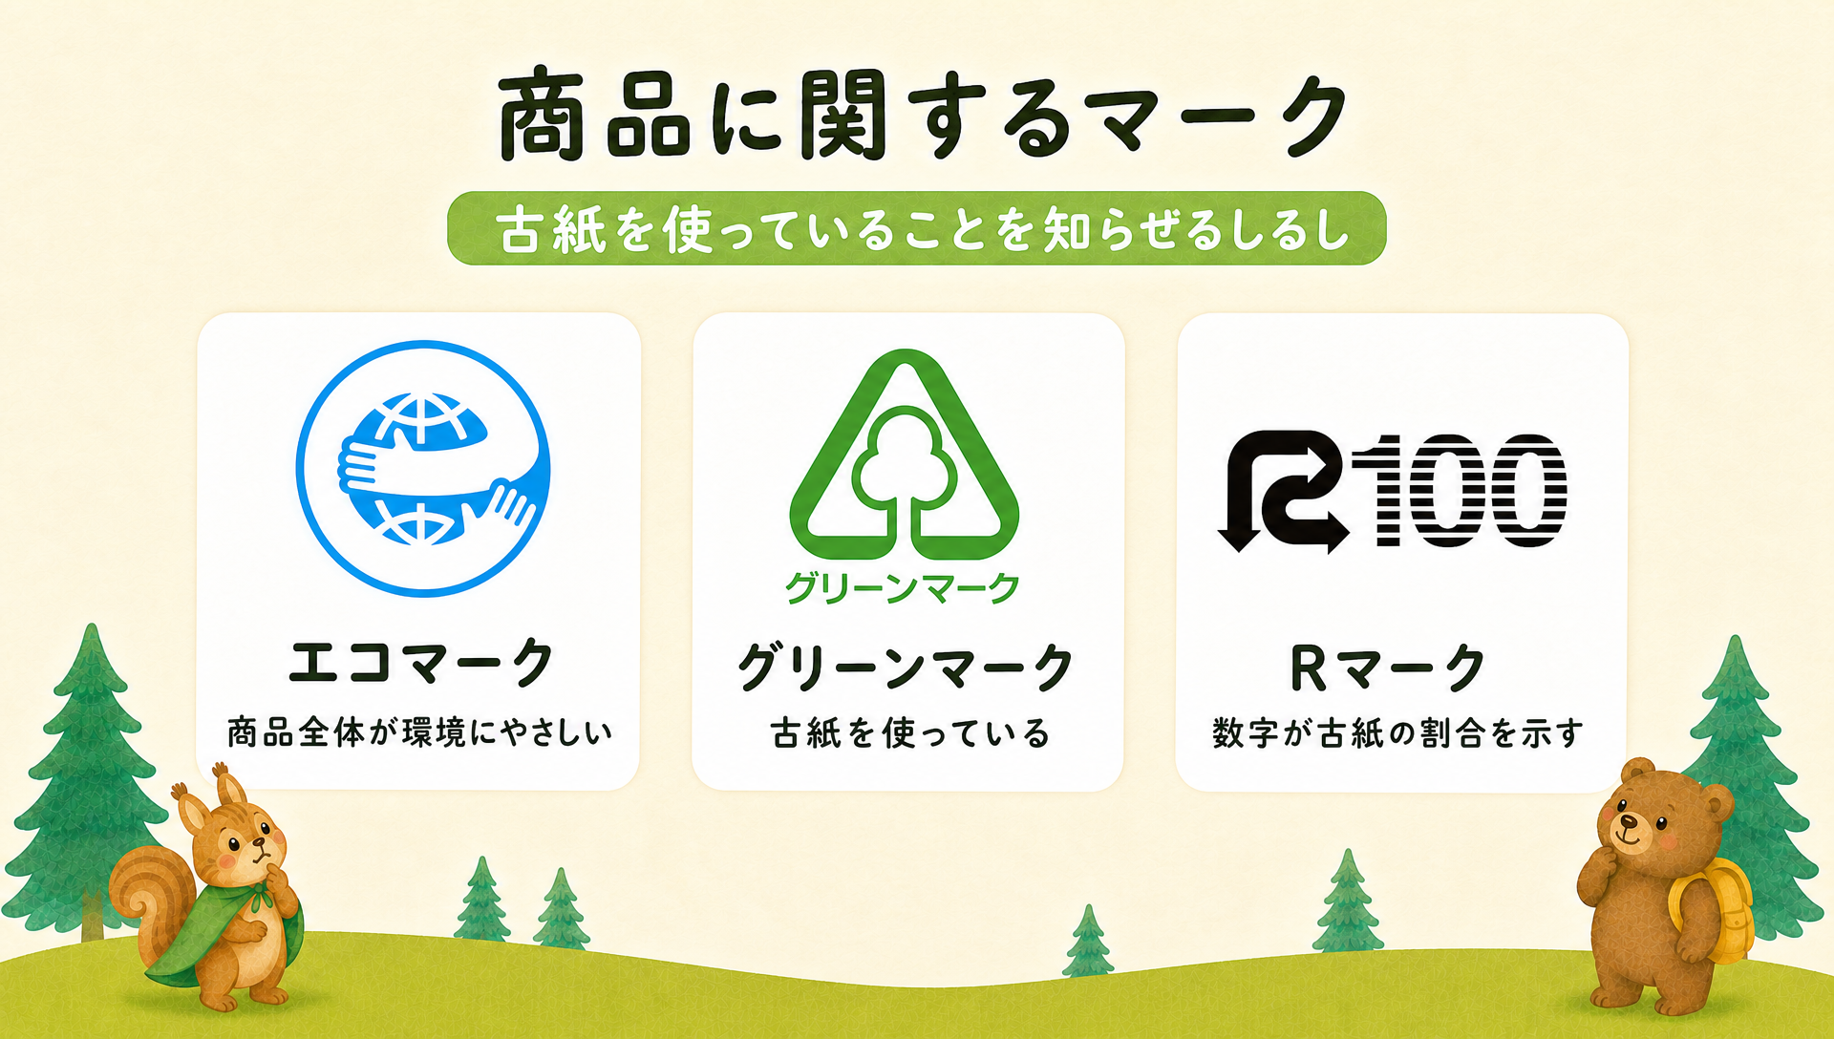
Notes:
「森の木材を大切に使うために、古紙を上手に使うことも重要です。古紙を使っていることを知らせるマークがあります。
エコマークは、商品のライフサイクル全体を考慮し、環境への負荷が少ないと認められた商品・サービスにつく環境ラベルです。
グリーンマークは、一定以上の古紙を原料として利用した紙・紙製品などにつく環境ラベル。
Rマークは、古紙パルプの配合率などを表示するために使われるマーク
とそれぞれ意味があります。

Slide 17
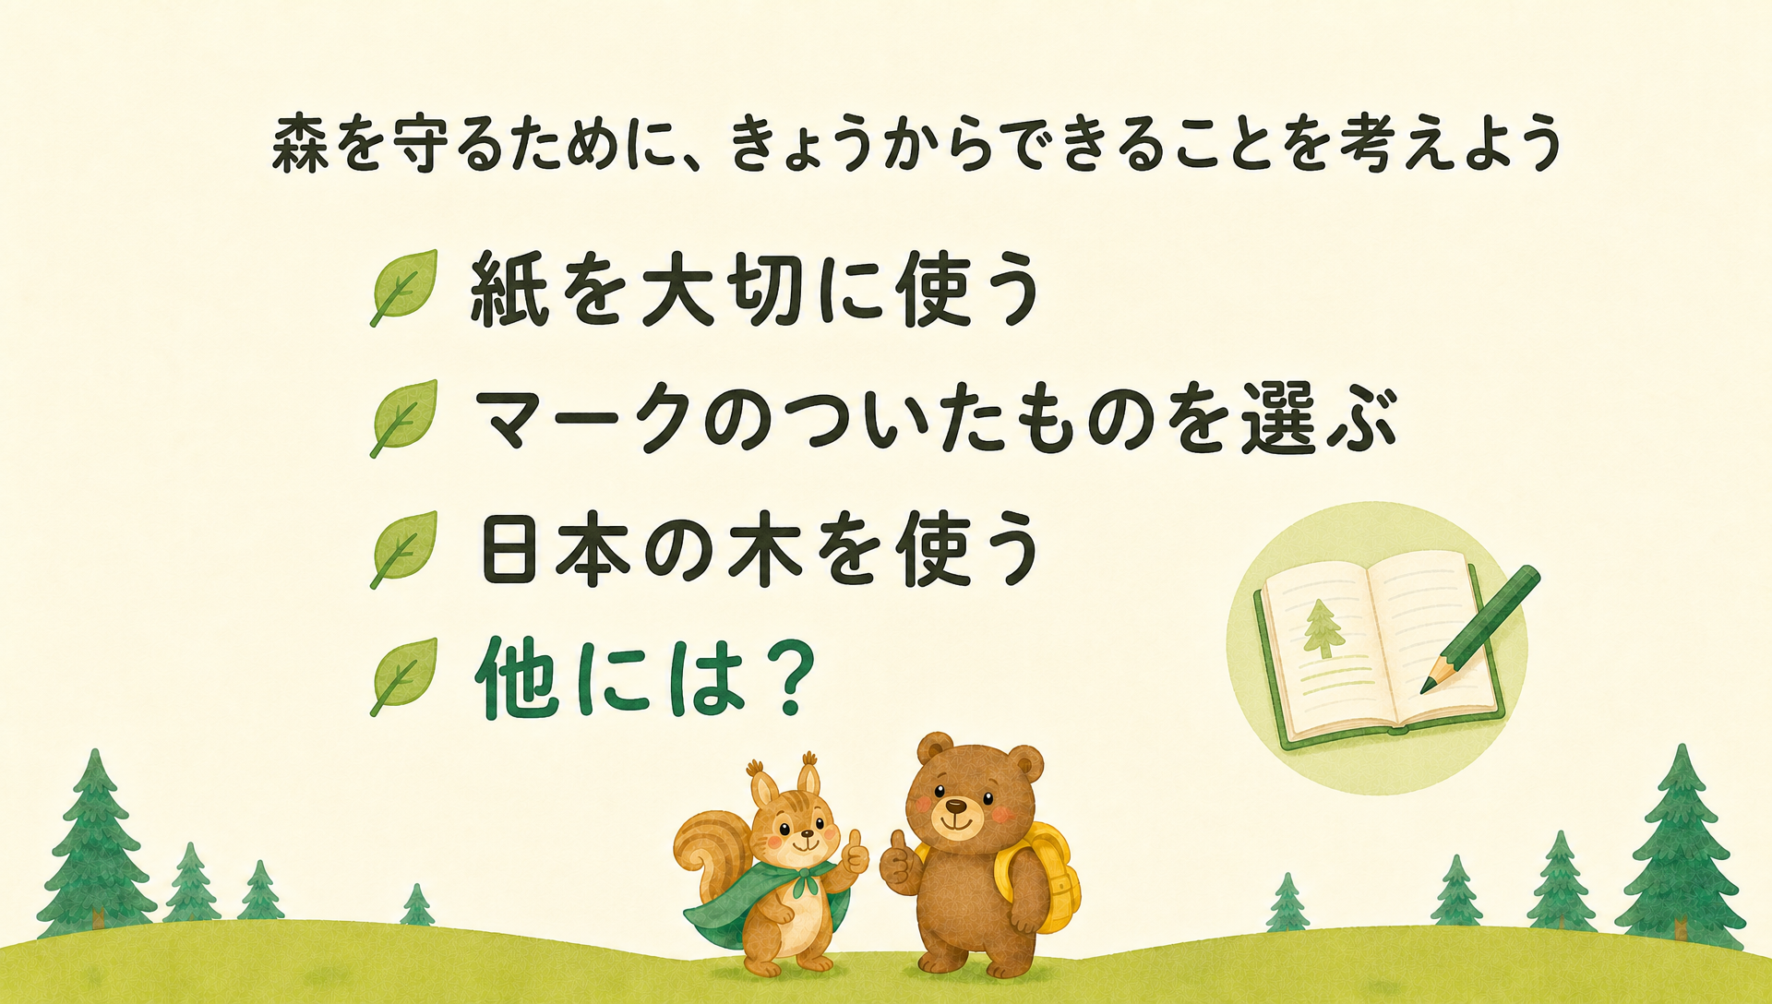
Notes:
最後のまとめです。
学んだことを踏まえて、きょうからできることを考えてみましょう。
紙を大切に使う、マークのついたものを選ぶ、日本の木を使う——ほかにはどんなことができそうですか？」
進め方：「他には？」で手を挙げてもらい、出た意見を板書する

Slide 18
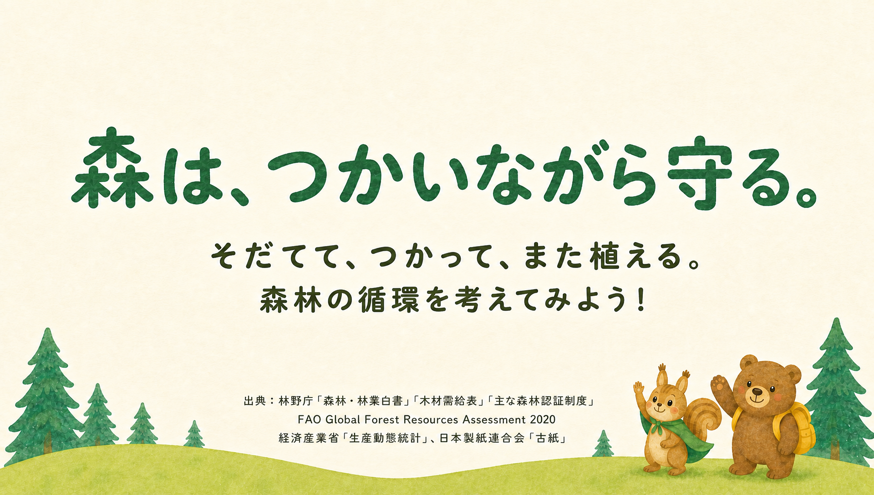
Notes:
最後のまとめです。
学んだことを踏まえて、きょうからできることを考えてみましょう。
紙を大切に使う、マークのついたものを選ぶ、日本の木を使う——ほかにはどんなことができそうですか？」
進め方：「他には？」で手を挙げてもらい、出た意見を板書する

